Slide 1
Übergänge in die Arbeitswelt.
Ziele – Herausforderungen – Unterstützung
13.07.2022 Workshop/Jugendforschung und Praxis im Dialog

Slide 2
Übergänge in die Arbeitswelt
Ziele – Herausforderungen – Unterstützung
Empirische Befunde der luxemburgischen Jugendforschung
Centre for Childhood and Youth Research (CCY)
Department of Social Sciences
Universität Luxemburg
Dr. Anette Schumacher, Andreas Heinen, Prof. Dr. Robin Samuel

Slide 3
Inhalt des Vortrags
Wieso ist das Thema so relevant?
Studien und Datengrundlage
Transition, Wohlbefinden und Gesundheit
Trends und Entwicklungen in Schule und Arbeitsmarkt
Problematische Transitionen: Maßgebliche Faktoren
Fazit

Slide 4
Wieso ist das Thema so relevant?
Studien und Datengrundlage
Transition, Wohlbefinden und Gesundheit
Trends und Entwicklungen in Schule und Arbeitsmarkt
Problematische Transitionen: Maßgebliche Faktoren
Fazit

Slide 5
Übergänge in die Arbeitswelt
Übergänge in das Erwachsenenalter: Entwicklung von Identität und Autonomie
Erlangung von sozial verantwortungsvollem Handeln, Persönlichkeitsentwicklung, Individuation (Reinders 2006)
Statuswechsel auf dem Weg zum Erwachsenenstatus, soziale und ökonomischen Verselbständigung (Hill & Redding, 2021)
Aufnahme einer Erwerbsarbeit als ein zentraler „Marker“ und Voraussetzung für…
Ökonomische Verselbstständigung
Soziale Integration
Identitätsentwicklung
Wohlbefinden und Lebenszufriedenheit

Slide 6
Aktuelle Trends
Verlängerung, Entstandardisierung und Ausdifferenzierung der Übergänge in den Beruf
Schwierige, unvollständige, wiederholende Übergänge («yoyo transitions», Suchphasen, unsichere Beschäftigung)
Belastung der Jugendlichen durch zunehmenden Stress, steigenden Leistungs- und Erfolgsdruck
Integrationsängste durch Transitionsprobleme, Jugendarbeitslosigkeit, prekäre Jobs und Armutsgefährdung (→ Verunsicherungen), Einschränkung des Wohlbefindens

Slide 7
Strukturelle Veränderungen
Wissensgesellschaft/-ökonomie
Steigende Qualifikationen bei steigenden Anforderungen
Höhere Flexibilität, Internationalisierung (Großregion)

Slide 8
Wieso ist das Thema so relevant?
Studien und Datengrundlage
Transition, Wohlbefinden und Gesundheit
Trends und Entwicklungen in Schule und Arbeitsmarkt
Problematische Transitionen: Maßgebliche Faktoren
Fazit

Slide 9
Studien am Zentrum für Kindheits- und Jugendforschung
Nationale Jugendberichte 2010, 2015, 2020
Youth Survey Luxembourg – 2019
Young People and COVID-19 (YAC) – 2020/2021
Health Behaviour in School-aged Children (HBSC) – 2018, 2022 … (2006, 2010, 2014)

Slide 10
Die Jugendberichte 2015 und 2020
Jugendbericht 2020
Wohlbefinden und Gesundheit von Jugendlichen in Luxemburg
Jugendbericht 2015
Übergänge vom Jugend- ins Erwachsenenalter

Slide 11
Wieso ist das Thema so relevant?
Studien und Datengrundlage
Transition, Wohlbefinden und Gesundheit
Trends und Entwicklungen in Schule und Arbeitsmarkt
Problematische Transitionen: Maßgebliche Faktoren
Fazit

Slide 12
Wohlbefinden und Gesundheit
Gesundheit für Jugendliche eher Abwesenheit von Krankheiten
Wohlbefinden als Zufriedenheit mit sich selbst und dem eigenen Körper, aber auch mit dem sozialen Umfeld
Gesundheit als ein Teilaspekt des Wohlbefindens, der notwendig, aber nicht hinreichend ist

Slide 13
Einschätzungen von Wohlbefinden und Gesundheit
Das subjektive Wohlbefinden und die Lebenszufriedenheit werden von den Jugendlichen insgesamt als hoch eingeschätzt und haben sich in den letzten 15 Jahren stabilisiert
Jugendliche zeigen insgesamt ein positives Gesundheitsempfinden, das sich in den letzten 15 Jahren weiter verbessert hat
Die Einschätzungen bzgl. Wohlbefinden und Gesundheit liegen im internationalen Vergleich im oberen Mittelfeld
Aber auch eine nicht zu vernachlässigbare Gruppe mit Belastungen und Defiziten
Verschlechterung der Lebenszufriedenheit bei zunehmendem Alter während der Transitionsphase

Slide 14
Lebenszufriedenheit in der Transitionsphase

Slide 15
Wohlbefinden in der Schule
Schulisches Wohlbefinden ist wichtig für den Lernerfolg und die allgemeine Lebenszufriedenheit
Schulstress, Leistungsdruck, fehlende individuelle Anerkennung und Mobbing als einschränkende Faktoren (Schulstress hat zugenommen, Mobbing als Problem)
Lehr- und Erziehungspersonal als wichtiger Einflussfaktor (negativ/positiv)
Also ech fannen, do si Proffen, déi, [...] wann si gesinn, dass et engem net esou gutt geet an sou, da kann een, da kommen si och meeschtens froe, wat lass ass an sou. Mee, also wann nach eppes ass, da kann een ëmmer bei d’Regente schwätze goen, [...] déi hëlleft dann engem scho relativ vill. Also déi mécht dann alles, fir dass eng, dass déi Situatioun dann ebe besser gëtt, wann eppes wier.“ (Marcel, 14 Jahre, 49:21)
Also an der Schoul sinn ech wierklech am onglécklechsten sou, ’t ass wierklech, d’Schoul ass wierklech enrichteg krassen negativen Deel vun mengem Liewen, well och sou d’Proffen, an sou weider, ech mengen si ginn och sou do an d’Schoul, si schaffen, dat ass och ganz kloer, mee ’t ass eng extreem Hierarchie do. [...] Also et feelt extreem vill sou Mënschlechkeet iergendwéi.“ (Sonja, 20 Jahre, 41:26)

Slide 16
Wohlbefinden am Arbeitsplatz
Wohlbefinden am Arbeitsplatz ist wichtig für Leistung und die allgemeine Lebenszufriedenheit
Beziehung zu Vorgesetzten und Kollegen, Entfaltung von Kompetenzen, Flexibilität
„Deen ass ganz fein. Do kann ech näischt soen. Deen ass, dee kuckt, dass et dir gutt geet (…).“
(Ben, 28 Jahre, 48:31)
„Well dee, wou ech virdrun hat, et huet een Angscht virun där kritt. Et ass krass. Well déi einfach sou krass drop war. Déi huet Saache vun engem verlaangt, déi einfach onméiglech waren, an déi ass zimmlech schnell ausgeflippt (…).“

Slide 17
Wieso ist das Thema so relevant?
Studien und Datengrundlage
Transition, Wohlbefinden und Gesundheit
Trends und Entwicklungen in Schule und Arbeitsmarkt
Problematische Transitionen: Maßgebliche Faktoren
Fazit

Slide 18
Ungleichheit und Selektion im luxemburgischen Schulsystem
Ungleich verteilte Bildungschancen
2019/2020 wurden von den Jugendlichen mit niedrigem SES 16% im ESC platziert, von den Jugendlichen mit hohem SES 72% (Hadjar & Backes, 2021).
Enger Zusammenhang des SES mit Leistungen in Mathematik und Naturwissenschaften. Er sagte 19 % der Variation in den Mathematikleistungen bei PISA 2018 voraus (14% OECD-Länder) und 21% der Variation in den naturwissenschaftlichen Leistungen (OECD-Durchschnitt von 13 %) (https://www.oecd.org/pisa/publications/PISA2018_CNT_LUX.pdf)
Weltweit gibt Luxemburg laut OECD (2018) den höchsten Betrag für Ausbildung aus
Frühe Selektion im Schulsystem
Übergangsempfehlung stark beeinflusst von SES und sprachlichem Hintergrund. Der ab dem Schuljahr 2017/2018 geänderte Orientierungsmodus mit der frühen Mitsprache der Eltern zeigt kaum Wirkung (Hadjar & Backes, 2021).
Geringe Aufwärtsmobilität im Sekundarschulsystem

Slide 19
Berufserwartungen – Berufswahl – Elternbeteiligung
Die Berufserwartungen der leistungsstärksten 15-jährigen Schüler spiegeln starke Geschlechterstereotypen wider. Unter den leistungsstarken Schülern in Mathematik und Naturwissenschaften erwartet einer von vier Jungen in Luxemburg, dass er im Alter von 30 Jahren als Ingenieur oder Naturwissenschaftler arbeiten wird, während nur etwa eines von sieben Mädchen dies erwartet.
Eines von vier leistungsstarken Mädchen in Luxemburg erwartet, in gesundheitsbezogenen Berufen zu arbeiten, aber nur einer von zehn leistungsstarken Jungen. Nur 8 % der Jungen und 1 % der Mädchen in Luxemburg erwarten, in IKT-bezogenen Berufen zu arbeiten.
38 % der Eltern sprechen über die Fortschritte ihres Kindes mit einem Lehrer (OECD-Durchschnitt:41%), nur 6% der Eltern sind an der lokalen Schulverwaltung beteiligt (OECD-Durchschnitt:17%). Genannte Gründe: z.B. die Notwendigkeit zu arbeiten (28%) und nicht passende Besprechungszeiten (29%).
https://www.oecd.org/pisa/publications/PISA2018_CNT_LUX.pdf

Slide 20
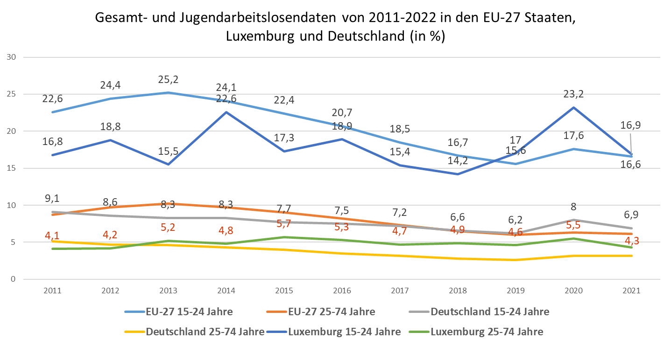
Entwicklung der Jugendarbeitslosigkeit
Eurostat, 2022, une_rt_a

Slide 21
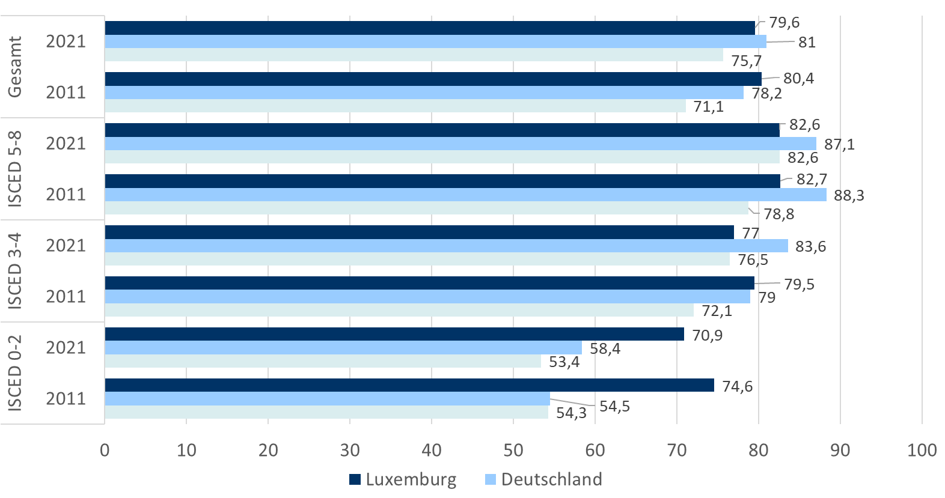
Erwerbstätigenquote nach Bildungsabschluss 2011/2022 (in%)
Eurostat, 2022

Slide 22
Wieso ist das Thema so relevant?
Studien und Datengrundlage
Transition, Wohlbefinden und Gesundheit
Trends und Entwicklungen in Schule und Arbeitsmarkt
Problematische Transitionen: Maßgebliche Faktoren
Fazit

Slide 23
Berufsvorbereitung
„Die Lehrer müssten uns mehr auf die Arbeitswelt vorbereiten.“
„Viel Theorie in der Schule, die man nicht konkret in der Berufswelt anwenden kann. Keine Vorbereitung auf Jobsuche: Bewerbung, CV, Bewerbungsgespräche“
„Wir wissen nicht, was uns erwartet, wenn wir den Schulabschluss haben.“
Zustimmung liegt bei 61,5%!

Slide 24
Informationswege zu Maßnahmen
Von wem hast Du von der genutzten Maßnahme erfahren?
Öffentliche Einrichtung | 31%
Anbieter der Maßnahme | 20%
Arbeitgeber | 16,7%
Familie | 24,4%
Freunde und Bekannte | 40%
Plakate, Broschüren, Anzeigen | 8,3%
Internet | 14,7%
Schule, Lehrer | 4,9%
Auf anderem Weg | 6,5%
„Keine Einsicht und Durchblick über die Möglichkeiten über Weiterbildung und Maßnahmen in Luxemburg. Selbst durchfragen ist die Devise.“
„Die Jugendlichen in den 12èmen und 13èmen über die Maßnahmen … informieren“,
„Gespräche, in denen man erklärt, was nach dieser Klasse die Möglichkeiten sind und was man erreichen muss, um die gewünschten Möglichkeiten umzusetzen.“

Slide 25
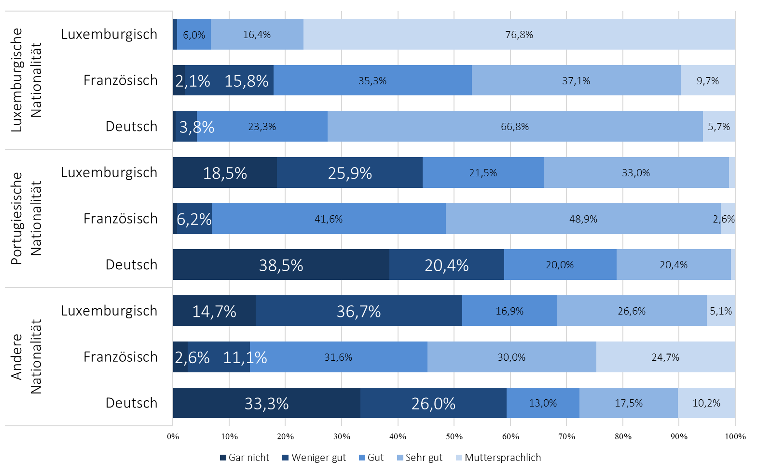
Sprachkompetenz
„Ich finde es sehr schwer in der Arbeitswelt Fuß zu fassen. Man bekommt nicht einmal die Möglichkeit sich zu beweisen. Wenn man eine Sprache nicht gut kann, wird man sofort abgelehnt!“

Slide 26
Selbstwirksamkeit
Jugendliche und junge Erwachsene in einer Maßnahme zeigen unterdurchschnittliche Werte im Bereich der Selbstwirksamkeit!
Das Konstrukt Selbstwirksamkeit (Bewältigungsressource) bezieht sich auf die Einschätzung eigener Kompetenzen, Handlungen erfolgreich ausführen zu können
„Mehr psychologische Unterstützung“
„Ich brauche Unterstützung im Selbstvertrauen“
„Mehr auf die Bedürfnisse der Menschen eingehen, mehr Interesse“

Slide 27
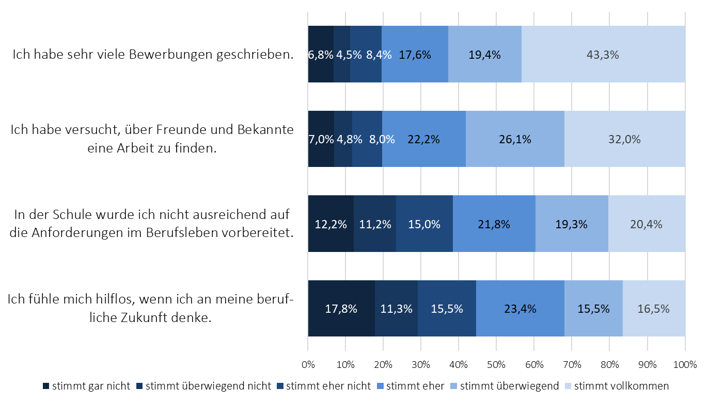
Motivation und Bewerbungen
„Ich habe fast keine Antworten auf Bewerbungen bekommen und alle im Umkreis von 40km angeschrieben.“
„Die berufliche Orientation in den Schulen STARK zu verbessern. Es wäre sehr gut, wenn ein Gesetz eingeführt würde, so dass man bei Bewerbungen für eine Arbeitsstelle eine Antwort bekäme. Bei meiner Situation, über 100 Bewerbungen geschickt.“

Slide 28
Wieso ist das Thema so relevant?
Studien und Datengrundlage
Transition, Wohlbefinden und Gesundheit
Trends und Entwicklungen in Schule und Arbeitsmarkt
Problematische Transitionen: Maßgebliche Faktoren
Fazit

Slide 29
Potentielle Ansatz- und Diskussionspunkte
Wohlbefinden in Schule und Arbeitsplatz stärken
Besonderer Fokus auf Geringqualifizierte
Frühe Beratung/Hilfe/Informationen bei Berufswahl/Berufsmöglichkeiten/Maßnahmen
Schulen stärker einbinden
Rückmeldung bei Bewerbung
Attraktivität nicht akademischer Berufe stärken
Sprachkompetenzen früh fördern/Verbindung zu non-formaler Bildung ausbauen
Selbstwirksamkeit stärken
Auswirkungen der SES/Genderaspekte entgegensteuern

Slide 30
Vielen Dank!
Der Jugendbericht als Download
sowie weitere Materialien
www.jugendbericht.lu
www.jugend-in-luxemburg.lu/

